Slide 1
Recapitulare
Amenajarea unei localități: clădiri, rețele de utilități, transporturi
Locuința: tipuri, amenajare, decorare
Școala: scheme funcționale, amenajare, decorare
Planul locuinței, al clasei, al școlii
Machete pentru casă, școală, cartier

Slide 2
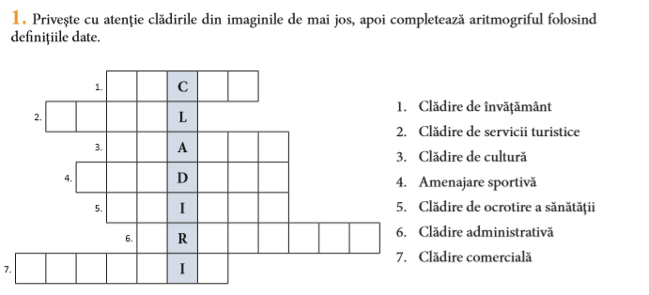
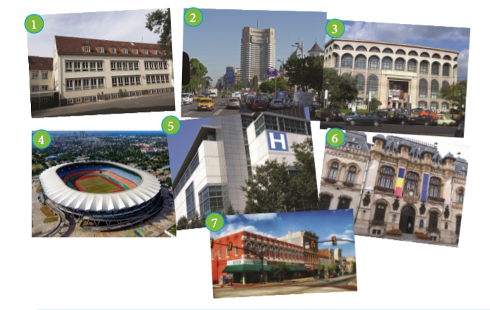

Slide 3
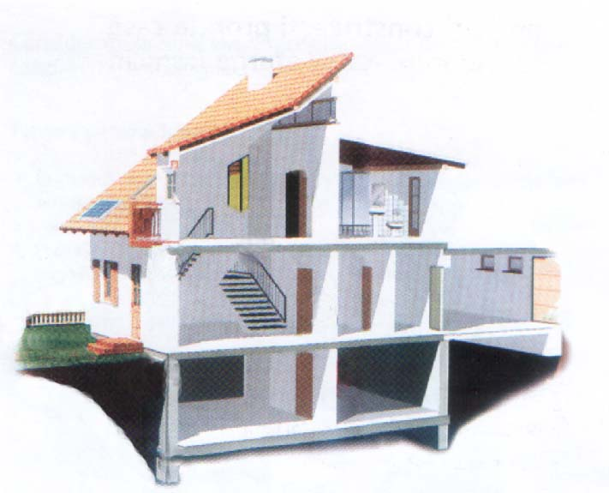
Alcatuirea constructiva a unei cladiri

Slide 4
Elevatia cladirii
Pereti de rezistenta
Stalpi
Plansee

Slide 5
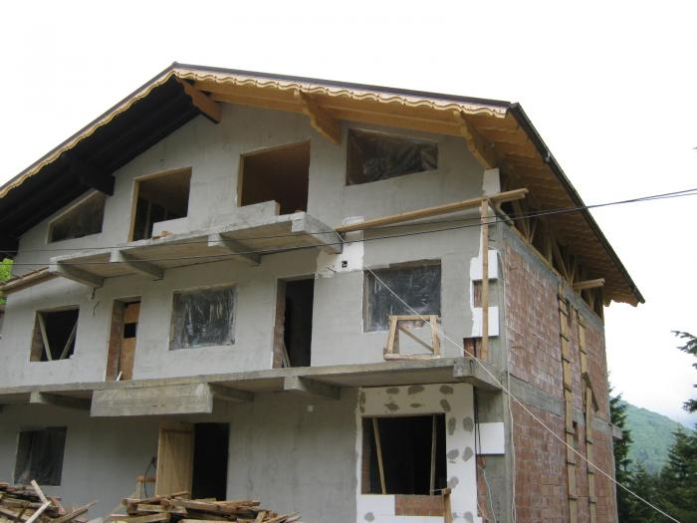
Elemente de inchidere si compartimentare
verticale
orizontale
inclinate

Slide 6
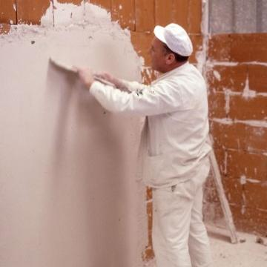
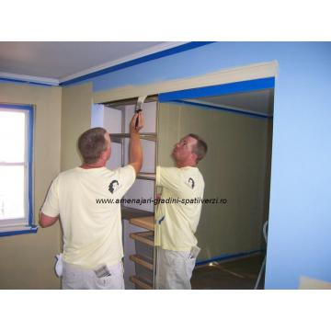
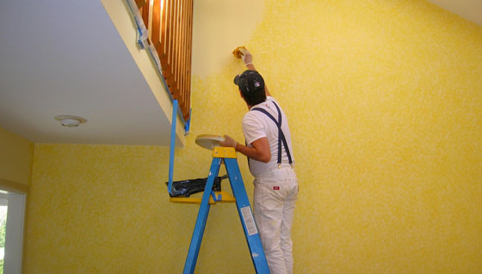
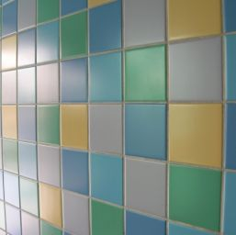
Elemente de finisaj

Slide 7
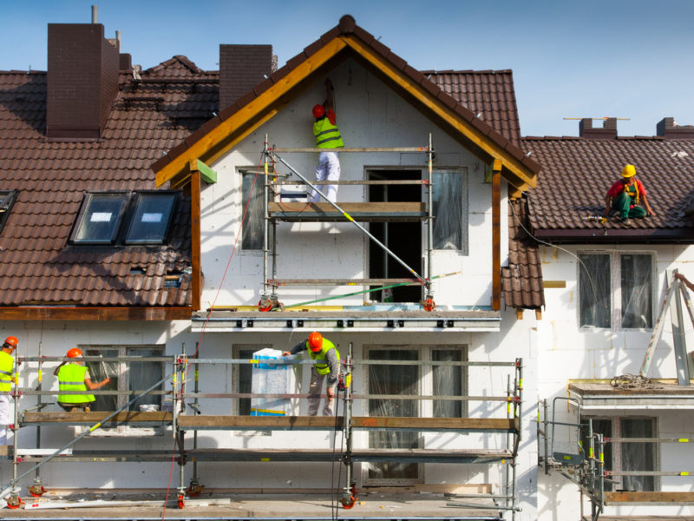
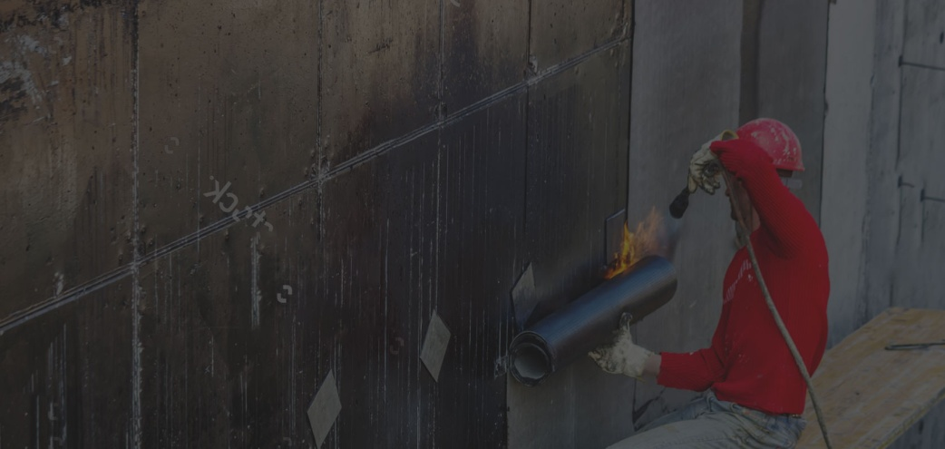
Elemente de izolare si etanșare

Slide 8
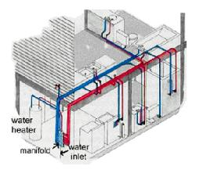
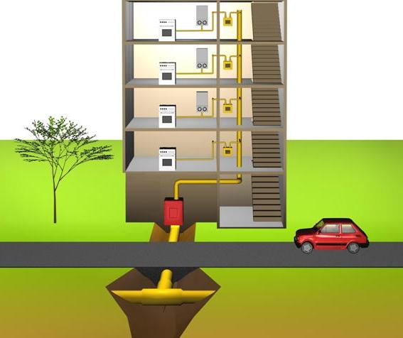
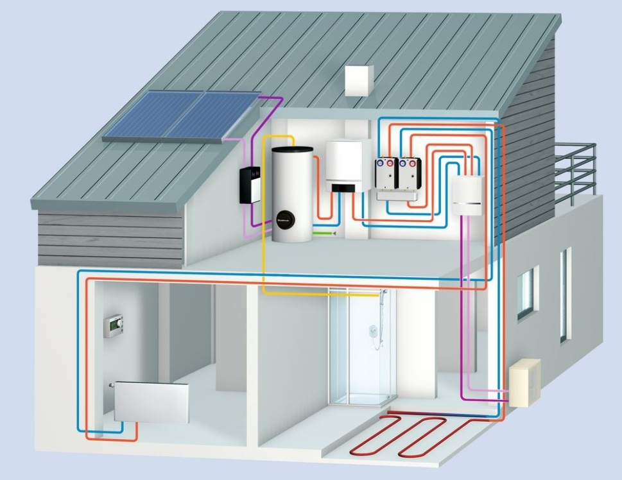
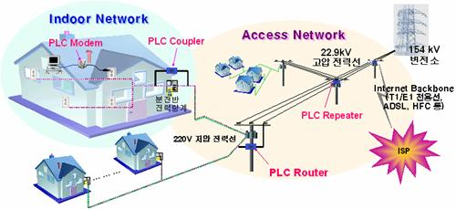
Elemente de instalații

Slide 9
Reteaua de apa
5
2
3
4
1
2
6
S
Schema de alimentare cu apa a unei localitati

Slide 10
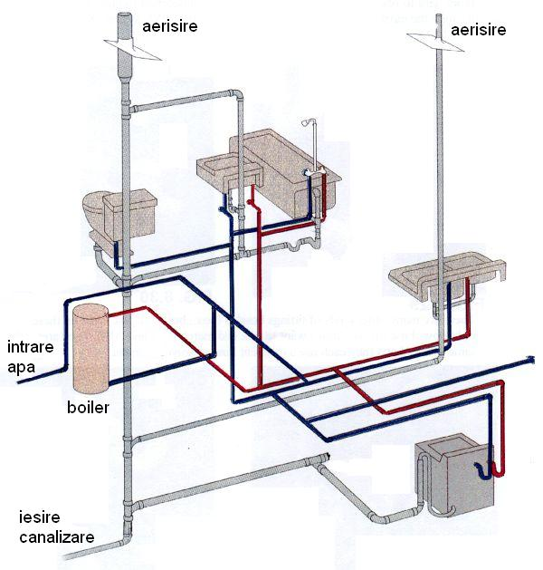
Instalatia de alimentare cu apa si de canalizare

Slide 11
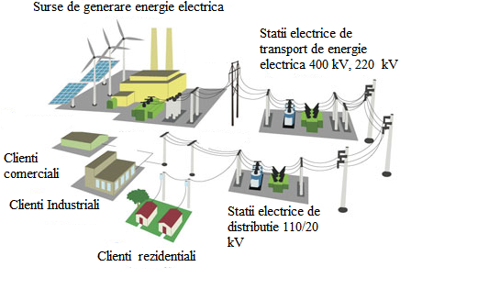

Slide 12
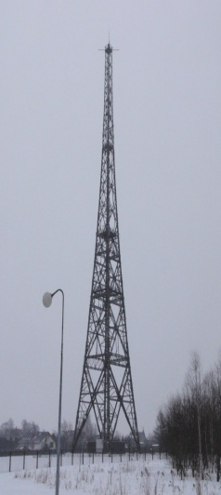
Schema de alimentare cu gaze a unei localități
5
4
6
3
2
7
1

Slide 13
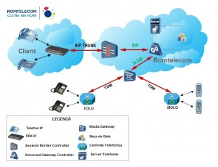
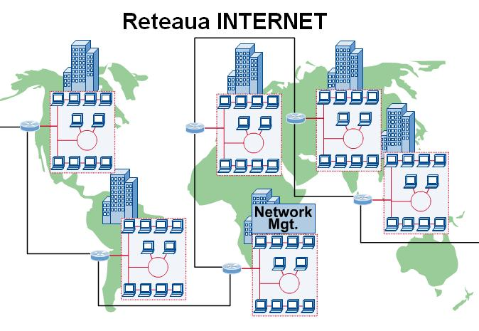
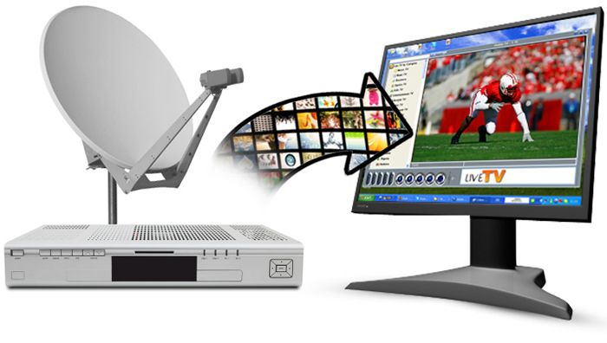
Reteaua de telecomunicatii

Slide 14
TRANSPORTURI
Căi și mijloace de transport
Căi de transport:
terestre
rutier
feroviar
pe apă
rute fluviale
rute maritime
canale navigabile
aeriene – culoare de zbor
speciale
Mijloace de transport
mijloace pentru transport persoane
publice
private
mijloace pentru transport marfă

